Slide 1
¿Qué es el cron de drupal?
Es la manera que tiene Drupal de ejecutar tareas con una frecuencia establecida. Por ejemplo, todos los días a las 12 de la noche, una vez a la semana, una vez al mes, etc.
Usualmente se usa para:
Tareas de limpieza
Tareas pesadas, que consumirían muchos recursos de ejecutarse de una sola vez. Por ejemplo, envío masivo de correos.
Tareas que dependen del tiempo: por ejemplo, alarmas, desactivar una encuesta luego que ya pasó su tiempo de vigencia.

Slide 2
¿Cómo ejecuto el cron?
Llamando al archivo cron.php en la raíz de nuestro sitio. Es decir algo como http://www.misitio.com/cron.php
Este archivo nos devuelve una página en blanco.
Es una de las pocas llamadas de Drupal que se hacen sin pasar por el index.php
En Administrar > Informes > Informe de Estado (admin/reports/status) podemos ver:
Cuando fue la última vez que se ejecutó el cron
Un enlace para ejecutar directamente el cron

Slide 3
¿Por qué es importante?
Permite que algunas tablas de la base de datos no crezcan de manera indefinida, afectando la performance del sitio.
Podemos hacer que se actualice información de manera periódica: contenido de búsqueda, feeds, etc.
Ejecución de tareas que dependen del tiempo o son muy pesadas para ejecutarse una sola vez.

Slide 4
¿Cada cuanto tiempo debo ejecutar el cron?
El tiempo depende de el sitio web y de los módulos instalados.
Una guía puede ser, de 1 vez al día para un sitio personal, y de pocas horas para un sitio más grande.
Otras consideraciones: funcionalidad como búsquedas que necesitan contenido indexado, envío de correos, etc.

Slide 5
Protección del cron
El cron no está protegido. Cualquiera lo puede ejecutar, estando logueado o no.
En drupal 7, esto ha sido mejorado. Para correr el cron se necesita enviar una llave apropiada.

Slide 6
Tareas que realiza el cron
Core Drupal (1)
Aggregator, actualiza los feeds
Database logging (dblog). Es un módulo que guarda logs en la tabla {watchdog}. Al ejecutar el cron borra los mensajes de logs que están por encima de la cantidad configurada ( Administrar->Configuración del Sitio->Registro y alertas->Descartar asientos del registro más allá del siguiente límite de entradas: Número )

Slide 7
Tareas que realiza el cron
Core Drupal(2)
Filter, borra información de la tabla {cache_filter}
Node, borra los registros de la tabla {history} que tengan una antiguedad mayor a 30 días. La tabla {history} guarda un registro de la última visita del usuario a un nodo.
Ping, notifica a otros servidores de cambios en el contenido drupal (solo de los nodos, no incluye de usuarios u otros aspectos).
Poll (encuestas), cierra las encuestas que han excedido su tiempo permitido

Slide 8
Tareas que realiza el cron
Core Drupal(3)
Search, indexa contenido nuevo. Llama al hook_update_index de cada uno de los módulos.
Statistics, borra información de la tabla {accesslog} que ha excedido el tiempo configurado.
System, limpia las tablas {flood} y {batch} y archivos temporales de la tabla {files}. Además borra registros de las tablas de cache {cache}, {cache_block}, {cache_filter}, {cache_page}, {cache_form}, {cache_menu} y otras tablas de cache indicadas por otros módulos (hook_flush_caches).

Slide 9
Tareas que realiza el cron
Core Drupal(4)
Trigger, ejecuta algunas acciones configuradas
Update, revisa si hay actualizaciones disponibles.

Slide 10
Tareas que realiza el cron
Módulos Contribuidos(1)
Simplenews, envía correos que los tiene en la cola de envío.

Slide 11

¿Cómo ejecuto el cron? (1)
Alternativa 1: Me siento en la computadora, cronómetro en mano, para visitar la página cada vez que se cumpla el tiempo.

Slide 12

¿Cómo ejecuto el cron? (2)
Alternativa 2: Ponemos un robot que se dedique a visitar la página en el tiempo especificado.
También hay robots virtuales que imitan el comportamiento humano llamados bot, y que podría ser una alternativa, pero no necesitamos tanta sofisticación.

Slide 13
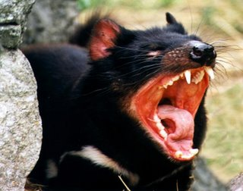
¿Cómo ejecuto el cron? (3)
Alternativa 3: Ponemos un demonio que se dedique a visitar la página en el tiempo especificado.
El demonio (daemon) que necesitamos se llama crond y está disponible en sistemas tipo Unix (Linux, BSD, Mac OSX, etc.).

Slide 14

¿Cómo ejecuto el cron? (4)
El Alimento de cond
El demonio crond consume la información de archivos de configuración llamados crontab.
Crond lee el crontab cada 60 segundos en busca de cambios.
La forma más sencilla de editar este archivo crontab del usuario actual es usar la orden contrab -e, que abrirá el archivo en el editor configurado.

Slide 15

¿Cómo ejecuto el cron? (5)
Estructura de crontab
Para hacer que una tarea se ejecute cada cierto tiempo, puedo indicarlo editando el archivo crontab.
Las ordenes del crontab van en líneas que tienen la siguiente estructura.

Slide 16
Campos de crontab
minutos(0-59) horas(0-23) días(1-31) meses(1-12) diaSemana(0-6 o 1-7) comando
Cada campo de tiempo es un entero
Un * indica todas las ocurrencias de esa dimensión temporal
Para indicar un rango se ponen los números separados por - , por ejemplo 5-10 en el campo minuto significa que en una hora los minutos del 5 al 10 se ejecutará la orden
Si queremos indicar varios valores, se puede colocar los números separados por coma, por ejemplo 3,4,5 en esl campo minuto significa que en esos minutos se ejecutará la orden.
La almohadilla sirve para poner comentarios

Slide 17
¿Uso el crontab para que Firefox visite mi sitio?
Es una posibilidad, pero no es conveniente.
Lo mejor es usar algún programa que sea mucho más eficiente y que funcione sin GUI, solo con línea de comandos.
Los más usados son:
  lynx, navegador web en modo texto
  wget, herramienta para descarga de contenidos web
  curl, es una herramienta para transferir archivos
Con los tres programas podemos visitar nuestro sitio web
Además se podría usar el módulo drush en combinación con el cron. Drush es un módulo que permite ejecutar varias tareas drupal desde línea de comandos.

Slide 18
Ejemplo de scripts
45 * * * * /usr/bin/lynx -source http://example.com/cron.php
45 * * * * /usr/bin/wget -O - -q -t 1 http://www.example.com/cron.php
45 * * * * curl --silent --compressed http://example.com/cron.php

Slide 19
¿Cómo lo hago en mi servidor? (1)
Si tengo acceso ssh, puedo utilizar las mismas ordenes de crontab -e, o editar el archivo crontab directamente.
Si tengo un panel de control, puede utilizar la interfaz web que me da acceso al crontab.

Slide 20
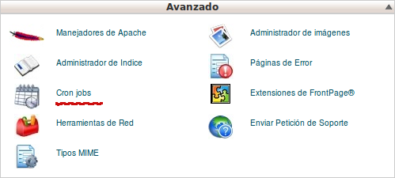
¿Cómo lo hago en mi servidor? cpanel (2)

Slide 21
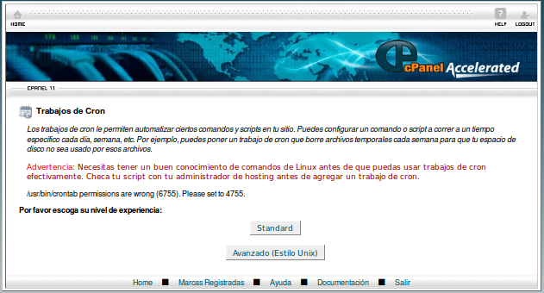
¿Cómo lo hago en mi servidor? cpanel (3)

Slide 22
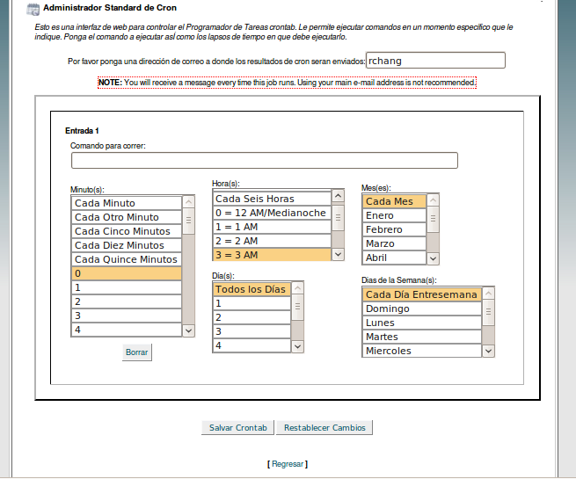
¿Cómo lo hago en mi servidor? cpanel (4)

Slide 23
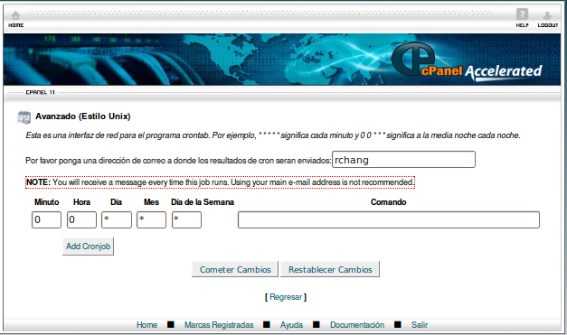
¿Cómo lo hago en mi servidor? cpanel (5)

Slide 24
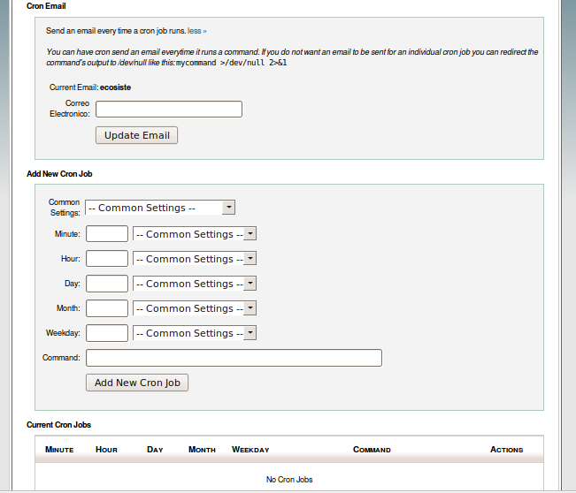
¿Cómo lo hago en mi servidor? cpanel (6)

Slide 25
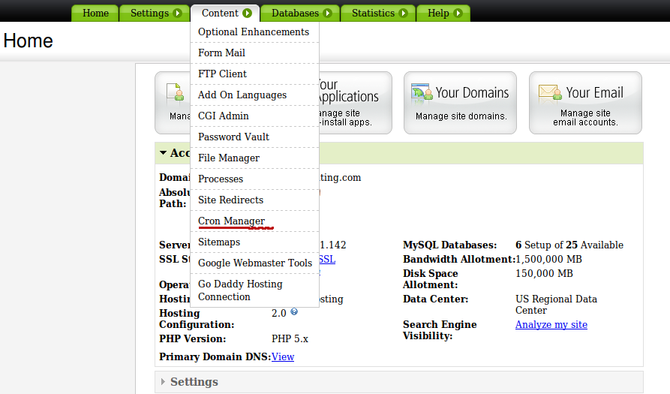
¿Cómo lo hago en mi servidor? godaddy (7)

Slide 26
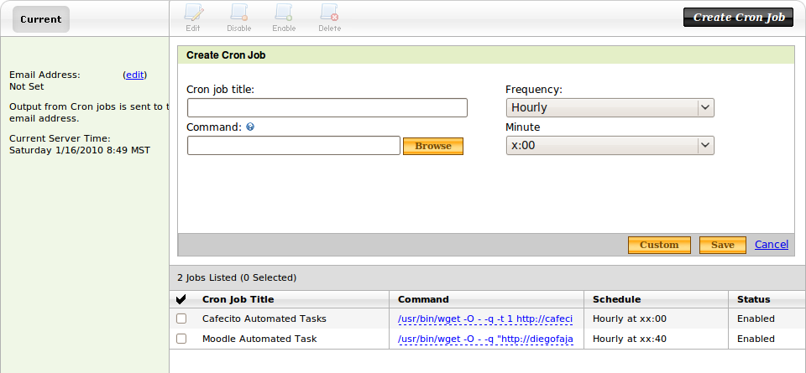
¿Cómo lo hago en mi servidor? godaddy (8)

Slide 27
¿Qué hago si mi hosting no me da esta opción?

Slide 28
¿Por qué Drupal no lo puede hacer solo?
PHP es un lenguaje interpretado que cuando se usa en un servidor web (ejemplo Apache) se configura el tiempo máximo de ejecución de un script, en el archivo de configuración php.ini, tenemos la directiva max_execution_time, o con la función set_time_limit.
No quedan procesos corriendo de manera continua.
De todas maneras hay forma a través de un módulo que drupal haga el trabajo (módulo Poormanscron)

Slide 29
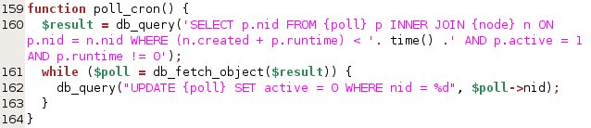
Para desarrolladores (1)
Si deseamos que el módulo que estamos desarrollando ejecute alguna tarea periódica podemos implementar el hook_cron.
El código que esté dentro de este hook se ejecutará al llamarse el cron.

Slide 30
Para desarrolladores (2)
El registro, en segundos, de la última vez que se ejecutó el cron se almacena en la tabla {variable} con el nombre cron_last, y se puede obtener mediante la función variable_get($name, $default).
También funcionan variable_set($name, $value) y variable_del($name), para cambiar el valor y borrar esta variable pero no es recomendable usarlas.

